Slide 1
Progetto Affrontiamo l’emergenza
BAR
TABELLA DI COMUNICAZIONE
IO
VOGLIO
SI/MI PIACE
NO/NON MI PIACE
GRAZIE
CIAO
ARRIVEDERCI
MANGIARE QUI
PORTARE VIA
ANCORA
BASTA
BAGNO
CAFFÉ
CAPPUCCINO
LATTE
SUCCO
SPREMUTA
ACQUA
NATURALE
CIOCCOLATA
TÉ
COLA
ARANCIATA
PIZZA
PANINO
PATATINE
TRAMEZZINO
HAMBURGER
HOT-DOG
CROISSANT
CARAMELLE
TORTA
GELATO
Autore dei pittogrammi: Sergio Palao. Origine: ARASAAC (http://www.arasaac.org). ​Licenza: CC (BY-NC-SA). Proprietario: Governo di Aragona (Spagna)​. Traduzione e adattamento a cura di CTS Bologna
Notes:
‹#›

Slide 2
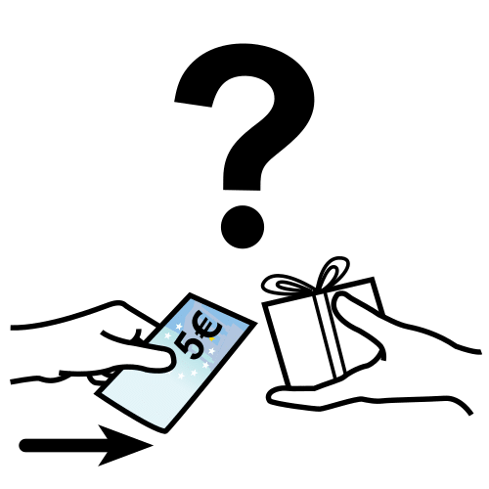
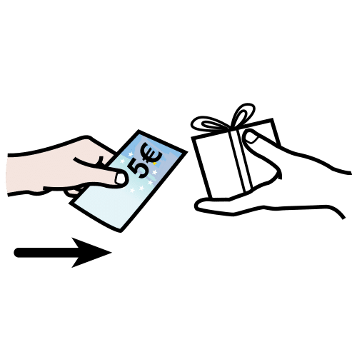
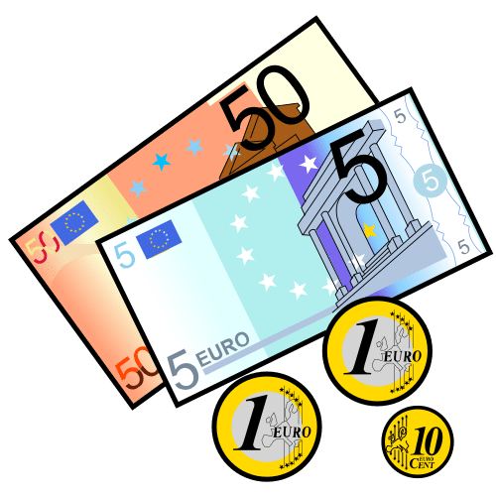
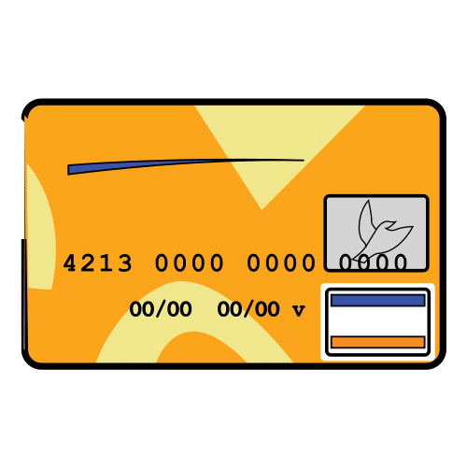
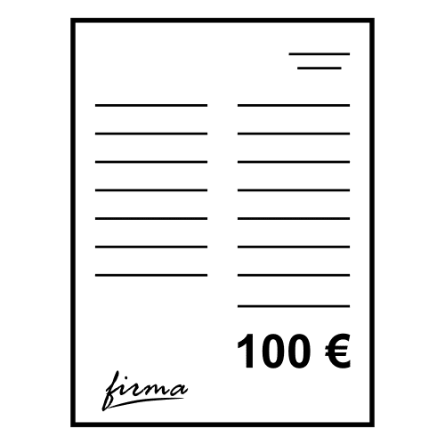
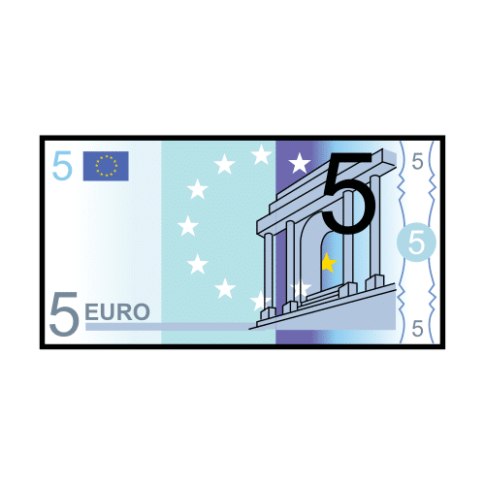
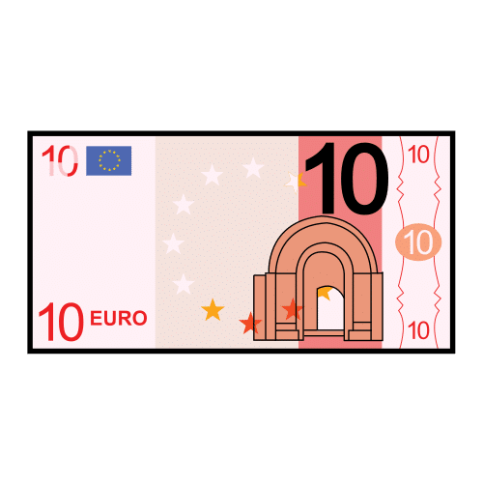
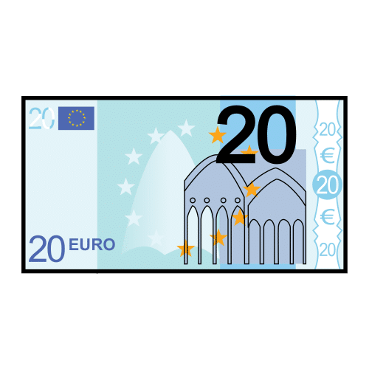
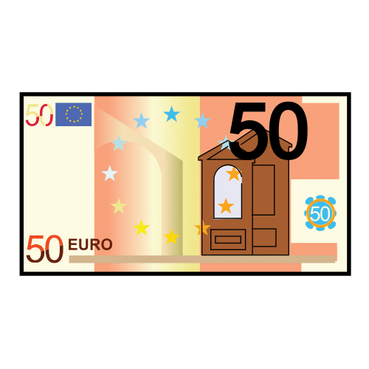
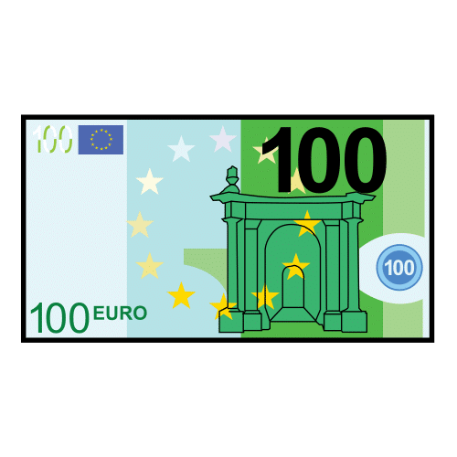
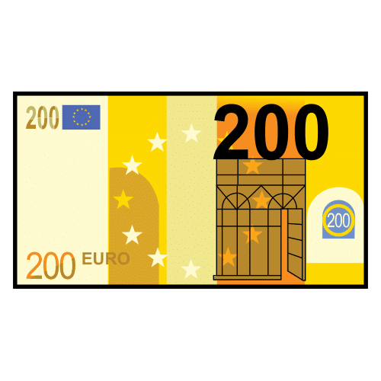
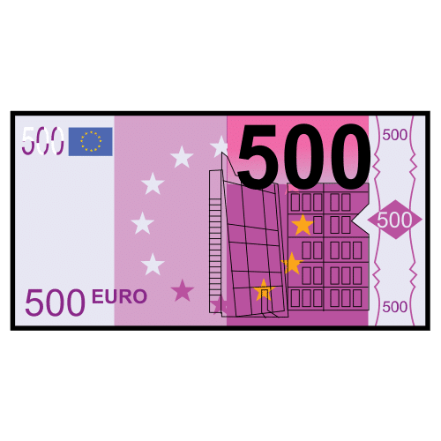
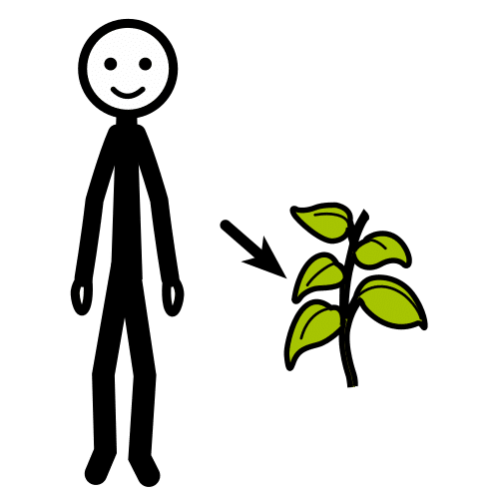
VORREI PAGARE
CARTA
QUANTO COSTA
CONTANTI
FATTURA
RECLAMO
DENARO
1 | 2 | 3 | 4 | 5 | 6 | 7 | 8 | 9 | 0
A | B | C | D | E | F | G | H | I | J
K | L | M | N | O | P | Q | R | S | T
U | W | X | Y | Z | ? | SPAZIO
FARCITURE
FORMAGGIO
PROSCIUTTO CRUDO
PROSCIUTTO COTTO
SALAME
MORTADELLA
TONNO
VERDURE
RICHIESTE SPECIALI
VEGANO
SENZA GLUTINE
SENZA LATTOSIO
ALLERGIA A..
Autore dei pittogrammi: Sergio Palao. Origine: ARASAAC (http://www.arasaac.org). ​Licenza: CC (BY-NC-SA). Proprietario: Governo di Aragona (Spagna)​. Traduzione e adattamento a cura di CTS Bologna
Notes:
‹#›

